Slide 1

智能体应用演示
EduAgent
个性化多 Agent 学习系统
把单轮 AI 问答升级为面向学习全过程的智能学习中枢
LLM Wiki
多 Agent 协同
8 维画像
多模态资源闭环
核心判断
以知识中枢固定事实边界，以智能体协同完成学习闭环。
EduAgent | 多 Agent 学习系统 | 2026
01
Notes:
开场直接给结论：EduAgent 不是一个问答机器人，而是一个围绕学生画像、知识中枢、多 Agent 协同和学习反馈构建的智能学习系统。今天的展示重点是它如何把赛题中的个性化、多模态、多智能体和防幻觉要求落到一个可运行的工程链路中。

Slide 2
高等教育的关键矛盾不是缺资源，而是缺匹配
Pain Point
海量资源与学生差异之间，缺少持续理解、解释与个性化组织机制。
不是 资源少
资源繁杂难筛选
标准课堂难适配
学生不知道该看什么、按什么顺序看，更难判断内容是否可信。
同一讲法覆盖不同基础，进度与难度难以实时调整。
而是 匹配弱
通用问答不理解学生，也不沉淀教学资产
学生基础、目标、节奏与兴趣不断变化，但传统资源组织很少能跟着变化。
一次回答解决不了持续学习：没有画像记忆、没有课程边界、没有从资源到测验再到路径调整的闭环。
个性化不是功能点，是组织方式
系统命题：
持续理解学生，再让知识、资源与评估围绕学生流动。
EduAgent | 教育痛点
02
Notes:
高等教育不是缺资源，而是资源和学生状态之间缺少匹配机制。学生基础、目标和节奏差异很大，传统课堂和通用问答工具都很难持续理解学生，也很难把生成内容沉淀为后续可复用的学习资产。

Slide 3
一句话价值：先理解学生，再组织知识，再生成资源，再陪伴学习
系统价值来自连续协作，而不是一次回答。
从 学生画像 到 知识组织 ，再到 学习反馈
EduAgent 把教育中的“内容生成”扩展为“学习过程编排”。
01
02
03
04
理解学生
组织知识
生成资源
陪伴学习
自然语言抽取8 维画像
LLM Wiki RAG 与图谱
讲义、测验代码与媒体
错题复习路径更新
EduAgent | 一句话价值
03
Notes:
EduAgent 的核心价值可以概括成四步：先理解学生，再组织知识，再生成资源，再陪伴学习。每一步都有对应的工程模块，不是停留在概念层面。

Slide 4
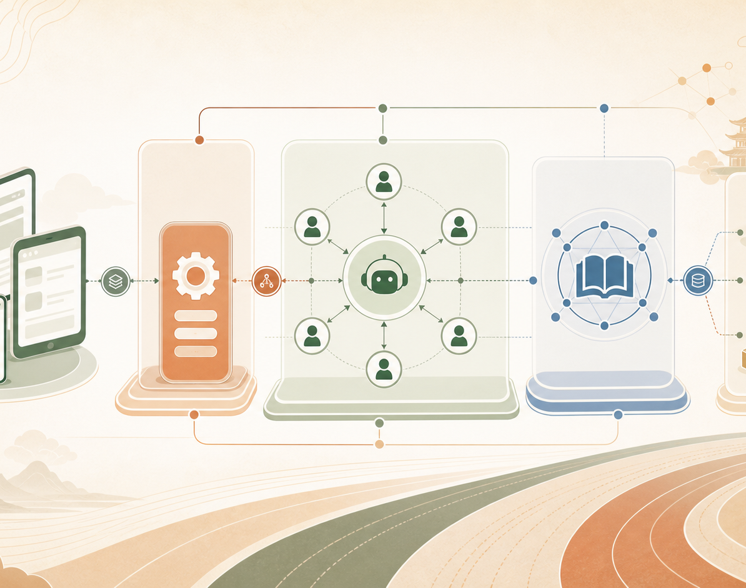
系统以 LLM Wiki 为中枢，用 LangGraph 编排学习任务
前端体验、Agent 编排、知识检索和数据沉淀被连接成一条工程链路。
Next.js 前端
面向学习闭环输出
体验层
聊天流、资源卡片、画像页、知识 Wiki、路径与教师视图
FastAPI + SSE
个性化资源生成
服务层
对话、资源、测验、路径、分析和导出 API，支持流式体验
可信引用与核对
LangGraph Orchestrator
编排层
路径动态更新
Router、Profile、Planner 与专业 Agent 分工协作，记录节点状态
教师分析视图
LLM Wiki 知识中枢
知识层
课程隔离、语义检索、知识图谱、可信来源与内容回写
可运行、可观测、可沉淀
数据库、向量索引与资产存储
数据层
PostgreSQL/SQLite、Redis、MinIO 适配、本地资源与运行事件
EduAgent | 系统全景
04
Notes:
系统全景里，前端负责流式交互和多模态卡片，FastAPI 提供 API 层，LangGraph 编排多个 Agent，LLM Wiki 统一提供知识图谱和 RAG 检索，底层数据和资产服务沉淀学习记录、资源和向量索引。

Slide 5
前沿 AI 能力被拆成可控组件，而不是堆在一个大模型调用里
讯飞星火、RAG、知识图谱、多智能体、安全/TTS 与 image2 共同服务教学闭环。
RAG 语义检索
讯飞星火 LLM
知识图谱
先检索课程材料，再限制生成事实边界。
主推理与教学表达生成，开发模式支持可回退内容。
课程前置关系、关联概念和路径节点可计算。
EduAgent
可控 AI 教学闭环
知识边界 + 任务分工 + 安全评估
多智能体分工
image2 多模态视觉
Router、Planner、Doc、Quiz等节点按任务协同。
安全护栏 + TTS
生成教学视觉资产，正文标签保持可编辑。
内容风险过滤，并扩展语音学习体验。
EduAgent | 前沿 AI 融合
05
Notes:
前沿 AI 技术在这里不是简单堆叠，而是拆成可控组件。讯飞星火承担主要推理，RAG 和知识图谱限定学术内容边界，TTS 和安全护栏扩展多模态体验，image2 用于高质量教学视觉资产。

Slide 6

多 Agent 不是概念展示，而是一次请求中的真实分工
Router 识别意图，Planner 拆解任务，专业 Agent 并行产出并记录状态。
一次请求内的协作链路
Router 意图路由
1
识别意图与学生上下文
Router 判断是问答、资源、测验还是路径。
Profile 画像
Planner 规划
2
更新画像与拆解任务
Profile 与 Planner 把需求转成资源计划。
Orchestrator
LangGraph 状态图
3
专业 Agent 并行产出
Doc 讲义
Quiz 题目
讲义、题目、代码、媒体和视频分别生成。
4
记录状态与可观测事件
Code 实践
Tutor 辅导
每个节点保留耗时、输入、输出和置信度。
Media 媒体
价值：分工明确，失败可定位，资源可重生成
EduAgent | 多 Agent 协同
06
Notes:
多 Agent 的价值在于分工和可观测。Router 负责识别意图，Profile 更新画像，Planner 拆解资源任务，Doc、Quiz、Code、Media、Video 和 Tutor 分别生成不同学习支持，并记录节点耗时和状态。

Slide 7

LLM Wiki 让生成内容有边界、有来源、可沉淀
所有 Agent 共享课程图谱、RAG 检索和内容回写机制，降低幻觉并积累知识资产。
四个机制保证可信生成
1
课程隔离
不同课程模板、资料和图谱独立管理。
2
语义检索
先检索课程片段，再交给 Agent 生成。
3
来源片段
资源携带 sources、confidence 和核对入口。
4
内容回写
高质量资源沉淀为后续可复用资产。
课程知识图谱
向量检索片段
可信引用
生成不是凭空回答，而是在统一知识底座上协同。
EduAgent | LLM Wiki 知识中枢
07
Notes:
LLM Wiki 是全系统的共享知识中枢。它包含课程知识图谱、向量检索、来源片段和内容回写。这样每个 Agent 都不是凭空回答，而是在统一知识底座上生成、引用和沉淀内容。

Slide 8
学生画像从对话中生成，并驱动后续每一次资源编排
8 维画像把个体差异转成可执行的内容深度、题目难度和路径节奏。
画像如何驱动个性化
知识基础
时间投入
认知风格
讲解深度
基础弱先补前置概念，目标强则加入高阶拓展。
题目难度
根据易错点、目标和节奏调整测验结构。
编程能力
学习目标
资源形式
偏视觉给导图/动画，偏实践给代码/实验。
兴趣
易错点
路径节奏
结合每周学习时间和测验结果推进节点状态。
学习节奏
EduAgent | 8 维学习画像
08
Notes:
画像设计满足赛题不少于 6 维的要求，当前实现为 8 维。它来自自然语言和学习行为，不需要学生先填长表单，并会反过来影响讲解深度、题目难度、路径节奏和资源形式。

Slide 9

同一学习目标可以生成一组互补资源，而不是一段孤立文本
至少 8 类资源覆盖理解、练习、实践、展示和拓展。
资源不是越多越好，而是互补
讲义
导图
题目
代码
PPT
动画
阅读
视频
概念解释
结构梳理
即时练习
实践任务
展示材料
过程演示
拓展资料
关联推荐
同一个学习目标，同时获得“讲解 + 练习 + 实践 + 展示 + 拓展”的组合支持
EduAgent | 多模态资源生成
09
Notes:
资源生成覆盖讲义、导图、题目、代码、PPT、动画、拓展阅读和相关视频。重点不是资源类型数量，而是同一个学习目标可以同时得到理解、练习、实操和展示材料。

Slide 10
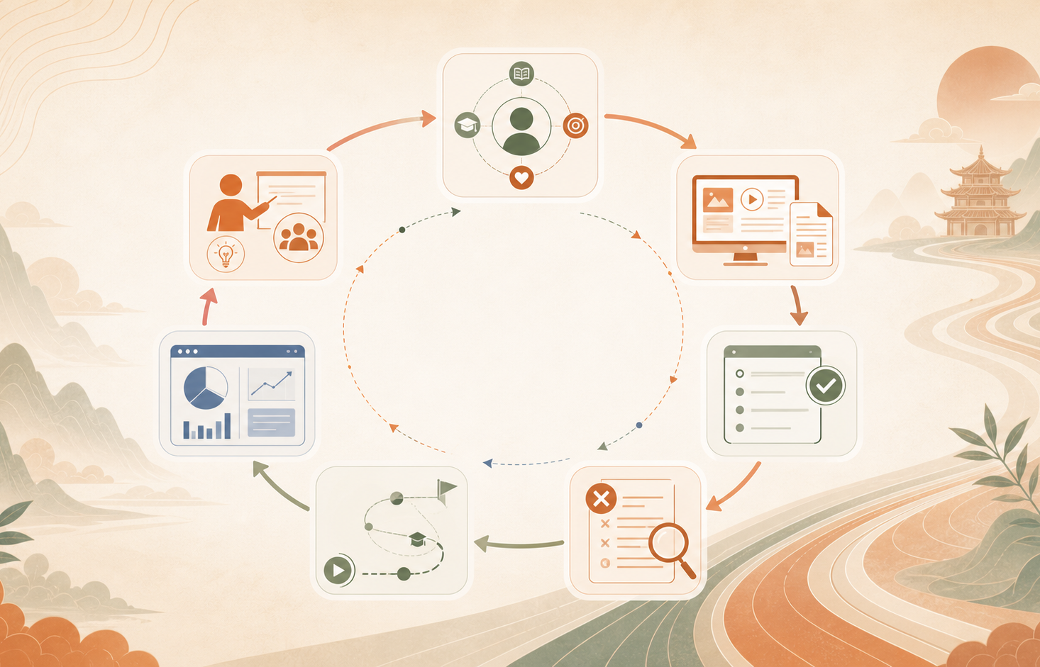
演示链路从注册登录走到教师视图，闭环完整可复现
学习结果会反哺错题、路径、仪表盘和助教干预，而不是停留在聊天窗口。
答辩演示脚本
01
以“反向传播算法”为例，跑通完整链路。
画像
07
02
教师
资源
1. 登录后自然语言说明基础与目标2. 生成画像并触发资源计划3. 产出讲义、测验、代码和导图4. 测验结果进入错题与复习队列5. 路径节点与学习分析自动更新6. 教师视图查看班级共性问题
学习闭环
06
生成、练习、反馈、更新
03
评估
测验
05
04
路径
错题
每个环节都有页面、数据和 Agent 事件支撑
EduAgent | 学习闭环演示
10
Notes:
演示脚本围绕反向传播算法跑通完整闭环：登录、画像、资源生成、测验答题、错题复习、学习路径、分析仪表盘、Wiki 搜索和教师视图。每个环节都有页面和数据支撑。

Slide 11
可信输出来自检索约束、引用核验和安全过滤的组合防线
系统在生成前、中、后分别约束事实、展示来源并过滤风险内容。
生成前：RAG 优先
生成中：引用核验
生成后：安全过滤
先从课程 Wiki 检索相关片段，再由 Agent 组织讲解与题目。
资源携带 sources、confidence和来源片段，便于回到 Wiki 核对。
讯飞安全护栏与本地规则共同拦截风险和不合规内容。
减少“凭空编教材”的空间
低置信内容显式提示
教学场景安全可控
自动评测基线
离线 eval 覆盖画像抽取、路由、RAG 命中、题目结构和内容安全。
画像抽取
路由判断
RAG 命中
题目结构
内容安全
结构质量
EduAgent | 可信与安全
11
Notes:
可信和安全由多层机制共同承担。生成前优先检索课程知识，生成中保留来源覆盖率和片段，生成后通过安全护栏、本地规则和自动评测基线检查风险与结构质量。

Slide 12
工程实现围绕可运行、可观测、可回退来设计
流式体验、并行生成、资源导出和 Agent 可观测让系统具备演示稳定性。
Streaming UX
Resource Pipeline
Agent Trace
SSE
并行
可观测
避免白屏等待，逐步展示 Agent 输出。
讲义、题目、代码和媒体可分工产出。
节点耗时、输入输出、置信度可追踪。
实现栈与边界
演示稳定性的三个设计
前端：Next.js / React / TypeScript / Tailwind后端：FastAPI / SQLAlchemy / LangGraph数据：PostgreSQL 或 SQLite、Redis、MinIO 适配模型：讯飞星火为主，开发模式可回退模拟内容
资源局部重生成
失败只影响单一资源卡。
PPTX 与动画导出
成果可离线提交。
范围清晰：只新增演示材料，不改业务代码
自动评测与本地规则
降低演示偶发风险。
EduAgent | 工程实现亮点
12
Notes:
工程实现强调可运行和可观测。SSE 避免白屏等待，资源生成并行降低等待时间，Agent 事件记录让评委能看到系统内部链路，资源支持局部重生成、PPTX 导出和动画包导出。

Slide 13
创新点不是多一个聊天窗口，而是重构学习资源的生产方式
EduAgent 将知识、画像、Agent 和评估组合为可持续演化的学习操作系统。
过去
现在
单轮问答
学习中枢
回答一次，学习状态不被理解；内容生成后，难以沉淀、评估和协同。
先理解学生，再组织知识与资源；测验、错题、路径和教师视图持续回流。
升级为
学生侧个性化
教师侧洞察
知识侧沉淀
工程侧扩展
从“生成一段答案”升级为“运营一段学习过程”
EduAgent | 创新价值
13
Notes:
EduAgent 的创新点不是增加一个聊天窗口，而是把知识、画像、Agent 和评估组合成一个可以持续演化的学习操作系统。它同时服务学生个性化学习和教师助教观察。

Slide 14
EduAgent 已覆盖核心要求，并保留清晰的增强路径
当前系统可完整展示比赛核心链路，后续可增强视频导出、OCR 和生产级存储。
比赛需求覆盖
后续增强路径
要求
状态
证据
完整视频导出
多智能体协同
完成
LangGraph + 9 类 Agent
动画、字幕、旁白包进一步自动化。
不少于 6 维学生画像
完成
8 维动态画像
OCR 与资料解析增强
覆盖更多课件、扫描件和手写题型。
5 类以上学习资源
完成
8 类资源生成
生产级对象存储
个性化路径与辅导
完成
路径服务 + Tutor
大班级、多课程场景下稳定扩展。
学习效果评估
完成
测验、错题、仪表盘
答辩主张：系统已可演示核心闭环
防幻觉与安全
完成
RAG 引用 + 安全护栏
EduAgent | 总结
14
Notes:
最后总结：系统已覆盖比赛核心要求，包括多智能体、8 维画像、5 类以上资源、个性化路径、智能辅导、效果评估、防幻觉和流式体验。后续增强方向也很清楚，包括完整视频导出、OCR 和生产级对象存储。

